Slide 1
1. HISTORIE, PRACOVNÍCI V OBLASTI DUŠEVNÍCH NEMOCÍ

Slide 2
Psychopatologie – plán:
Historie, pracovníci v oblasti duševních nemocí.
Norma, normalita, příčiny vzniku psychických nemocí, MKN 10.
Diagnostické metody, právní předpisy.
Poruchy osobnosti, poruchy pudů, poruchy vědomí.
Poruchy vnímání, poruchy myšlení, poruchy paměti.
Poruchy vůle, poruchy emocí.
Organicky podmíněné duševní poruchy (demence, deliria, epilepsie).
Poruchy spojené s návykovými látkami.
Psychotické poruchy.
Afektivní poruchy.
Neurotické poruchy – fobické, úzkostné, obsedantně-kompulzivní.
Poruchy vyvolané stresem. Somatoformní poruchy. Poruchy příjmu potravy.
Sexuální dysfunkce. Poruchy osobnosti.
Psychické poruchy u dětí.

Slide 3
Podmínky ke zkoušce:
A. Témata testu:
Organicky podmíněné duševní poruchy (demence, epilepsie).
Návykové látky – syndrom závislosti, léčba, alkohol, marihuana.
Schizofrenie.
Afektivní poruchy.
Neurotické poruchy – fobické, úzkostné, obsedantně-kompulzivní.
Posttraumatická stresová porucha.
Poruchy příjmu potravy.
Specifické poruchy osobnosti.
Poruchy chování u dětí.
Opravné termíny zkoušky – ústní zkoušení:
B. Odborný článek:
Najít kdekoliv nějaké zajímavé psychologické zjištění, k němu najít původní odborný článek o výzkumu (EBSCO), udělat z něho výtah a odprezentovat ho na přednášce 14. 12. nebo 21. 12. 2016 – 3 minuty. Text prezentace pak poslat na email: cihankova@jabok.cz

Slide 4
Literatura:
RABOCH, Jiří a kol. Psychiatrie.
ŘÍČAN, Pavel a kol. Dětská klinická psychologie.
SVOBODA, Mojmír, KREJČÍŘOVÁ, Dana a VÁGNEROVÁ, Marie. Psychodiagnostika dětí a dospívajících.
SVOBODA, Mojmír, HUMPOLÍČEK, Pavel a ŠNOREK, Václav, ed. Psychodiagnostika dospělých.
SVOBODA, Mojmír, ČEŠKOVÁ, Eva a KUČEROVÁ, Hana. Psychopatologie a psychiatrie: pro psychology a speciální pedagogy.
VÁGNEROVÁ, Marie. Psychopatologie pro pomáhající profese.
SACKS, Oliver.
Probouzení.
Muž, který si pletl manželku s kloboukem.
Antropoložka na Marsu.
Na čem si stojím.
Musicophilia.
Zrak mysli.
Migréna. Halucinace.
YALOM, Irvin.
Existenciální psychoterapie.
Teorie a praxe skupinové psychoterapie.
Chvála psychoterapie.
Každý den o trochu blíž.
Máma a smysl života.
Když Nietzsche plakal. Lži na pohovce.
Léčba Schopenhauerem.
Pohled do slunce.
.

Slide 5
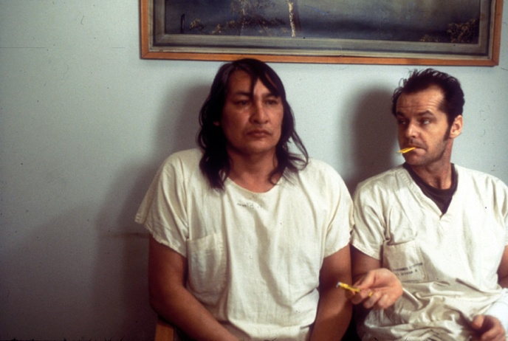
BARTOŠOVÁ, Margita. Jako v zrcadle.
GORDON, Barbara. Tančím tak rychle, jak dokážu.
GREENBERG, Joanne. Neslibovala jsem ti procházku růžovým sadem.
F., Christiane, HERMANN, Kai a RIECK, Horst. My děti ze stanice ZOO.
FOUCAULT, Michel. Dějiny šílenství.
JOHN, Radek. Memento.
KESEY, Ken. Vyhoďme ho z kola ven.
Filmy:
Přelet nad kukaččím hnízdem
Král rybář
Don Juan DeMarco
Návrat domů. Narozen 4. července
Čistá duše
Kurz negativního myšlení
Čas probuzení
Svět podle Prota
Lepší už to nebude

Slide 6
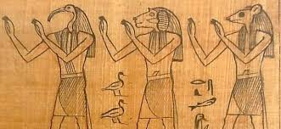
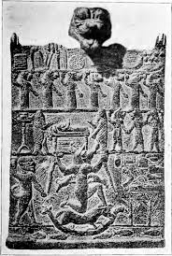
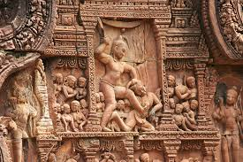
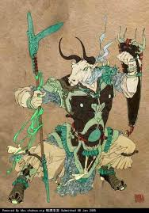
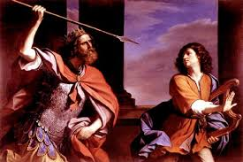
DĚJINY PÉČE O PSYCHICKY NEMOCNÉ
Egypt
Babylón
Indie
Čína
Izrael

Slide 7
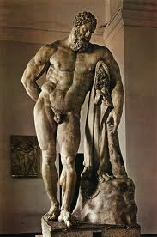
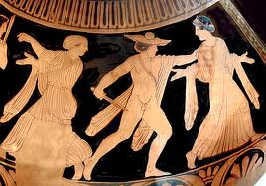
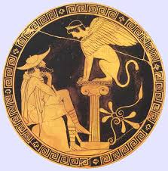
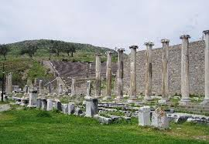
Řecko
Ilias a Odyssea
Héraklés
Orestés
Oidipús
Asklepeion

Slide 8
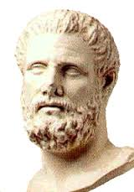
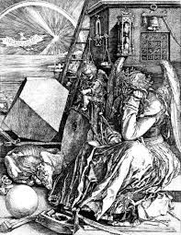
Hippokratés († asi 377 př. n. l.)
Typologie osobnosti – temperament, čtyři tělní tekutiny
Krev – sangvinik.
Hlen – flegmatik.
Žlutá žluč – cholerik (mania).
Černá žluč – melancholik (melancholie).
Paranoia.

Slide 9
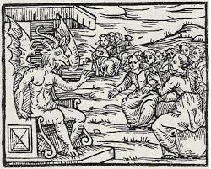
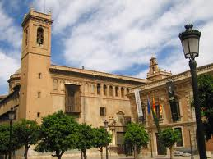
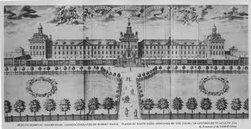
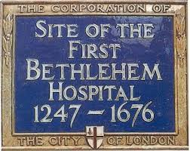
Středověk
Malleus Maleficarum (Kladivo na čarodějnice) – 1439
Anglie (1247) – Priory of the New Order of St Mary of Bethlem
Španělsko (1409) – Valencie

Slide 10
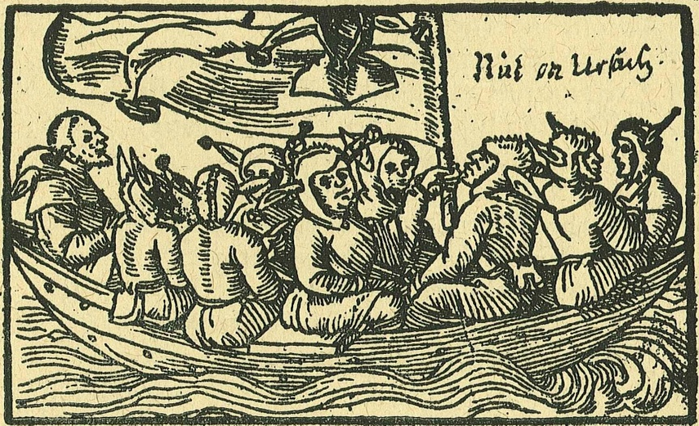
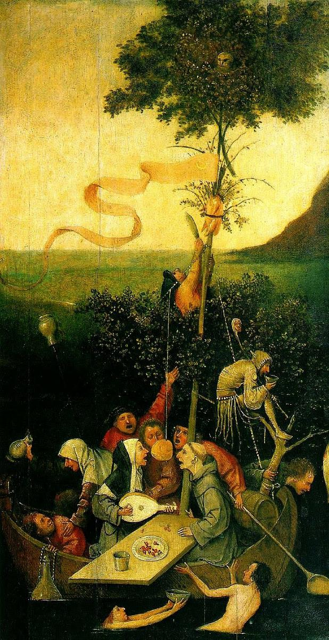
Sebastian Brant: Loď bláznů/Das Narrenschyff
Hieronymus Bosch.

Slide 11
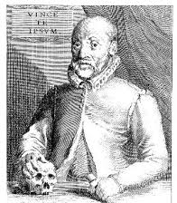
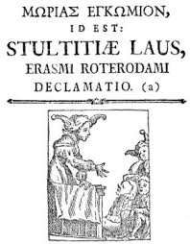
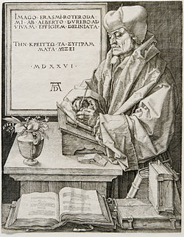
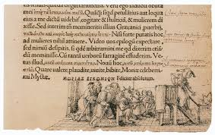
15. a 16. století – humanismus a renesance
Johan Weyer (1515 – 1588)
Erasmus Rotterdamský – Chvála bláznivosti (Stultitiae Laus)

Slide 12
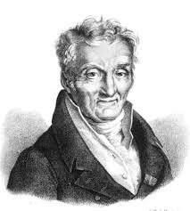
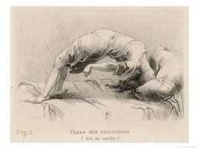
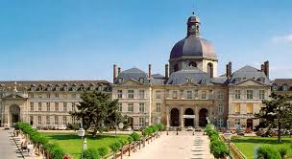
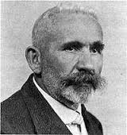
18. a 19. století – psychiatrie jako samostatný lékařský obor
Reformy péče o duševně nemocné – Francie – Filip Pinel – Salpétrière 1793
„Einheitspsychose“
„Idiocie“
Emil Kraepelin –
dementia praecox (schizofrenie),
cyklofrenie, organické duševní poruchy

Slide 13
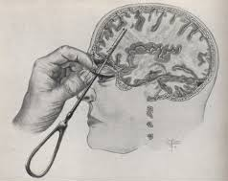
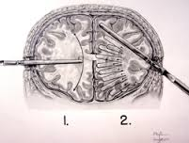
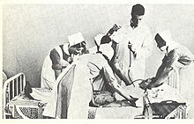
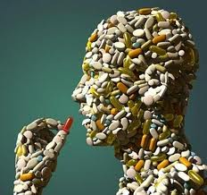
20. století
30. léta – inzulínová kómata a elektrické šoky.
40. léta – lobotomie.
50. léta – antipsychiatrické hnutí.
50. a 60. léta – moderní farmakoterapie – neuroleptika, antidepresiva.

Slide 14
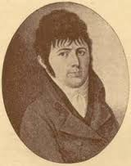
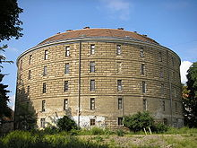
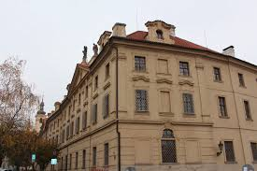
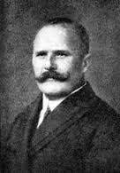
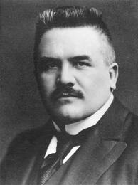
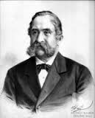
DĚJINY PSYCHIATRIE V ČESKÝCH ZEMÍCH
Nemocnice milosrdných bratří Na Františku (1761) – Jan Theobald Held
Konec 19. a začátek 20. století – ústavy pro duševně choré.
Josef Riedel
Karel Kuffner
Antonín Heveroch

Slide 15
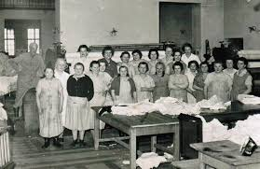
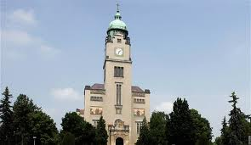
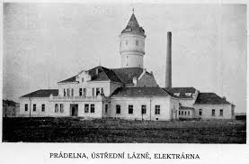
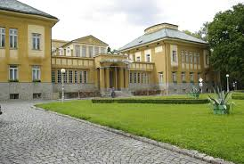
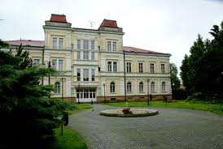
Psychiatrické léčebny:
Praha – Bohnice (1904)
Střední Čechy – Kosmonosy (1869)
Západní Čechy – Dobřany (1880)
Severní Čechy – Horní Beřkovice (1891)
Východní Čechy – Havlíčkův Brod (1928)
Jižní Morava – Brno-Černovice (1863), Jihlava (1902)
Střední Morava – Šternberk (1892), Kroměříž (1909)
Severní Morava a Slezsko – Opava (1889)

Slide 16
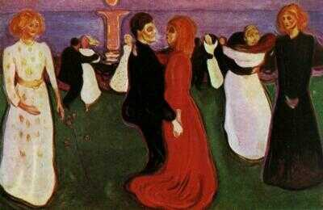
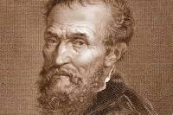
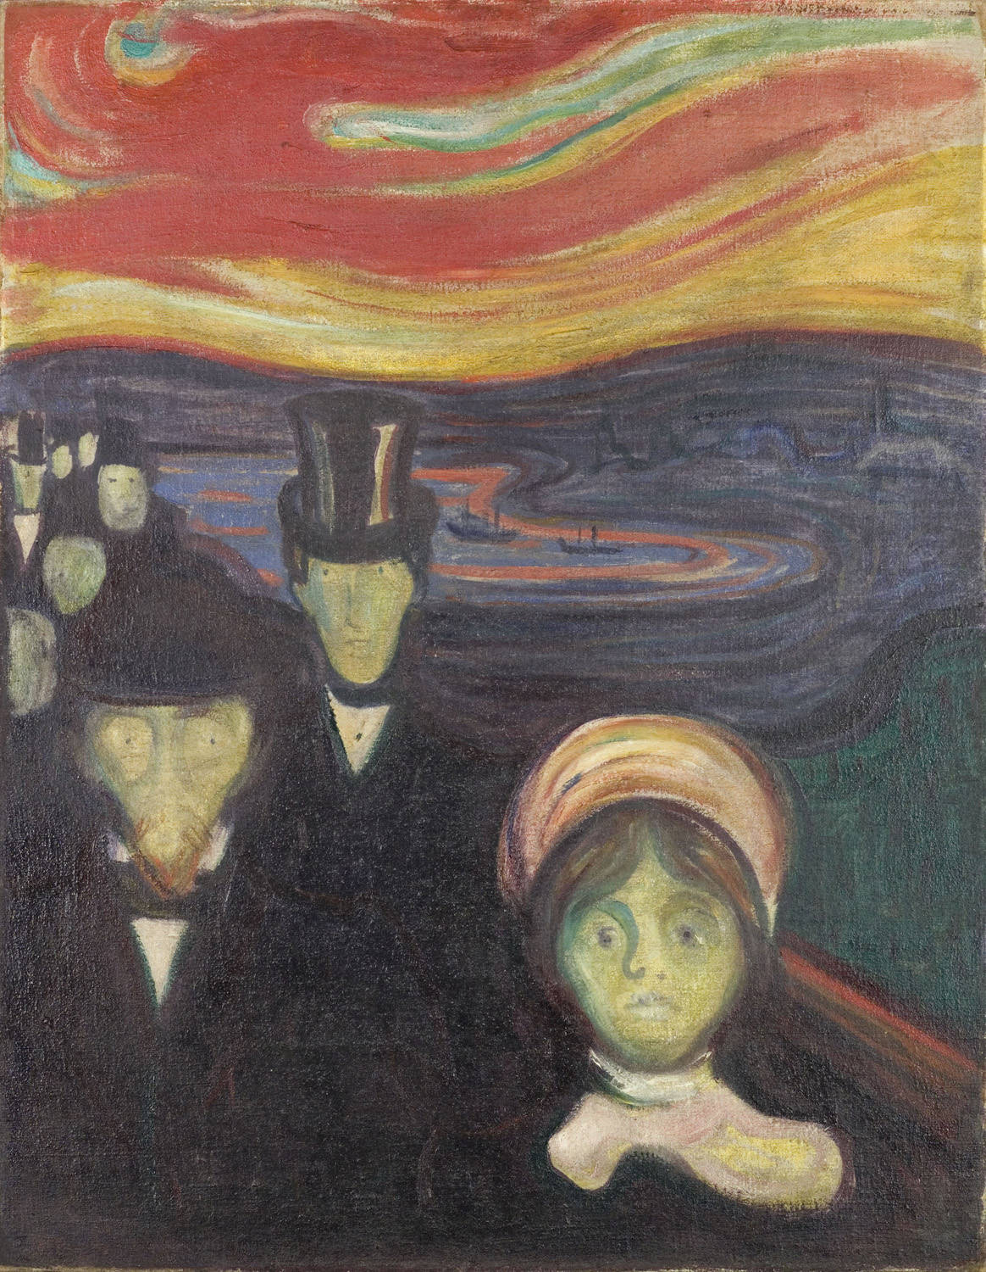
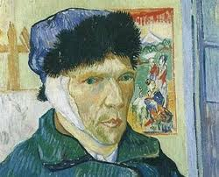
Umění a psychická nemoc

Slide 17
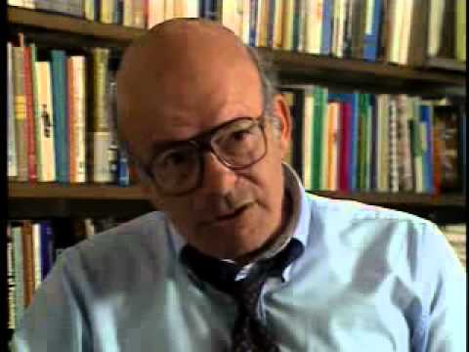
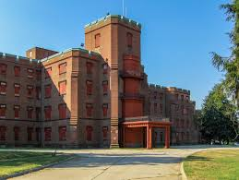
Rosenhanův experiment

Slide 18
KDO PRACUJE S LIDMI S DUŠEVNÍM ONEMOCNĚNÍM:
Psychiatr:
lékař s atestací, zdravotnictví;
ambulance, nemocnice, pobytová léčebná zařízení;
pomáhá v případě psychické nepohody vždy za použití diagnostiky.
Psycholog:
jednooborová psychologie – magisterské studium (FF);
ve zdravotnictví s atestací jako klinický psycholog;
školská zařízení – pedagogicko-psychologické poradny, školy, výchovná a výchovně-nápravná zařízení, dětské domovy a kojenecké ústavy;
zdravotnická zařízení, krizová centra, pobytová psychiatrická zařízení, poradny pro manželství a rodinu;
sport, policie, firmy, banky, personalistika, vzdělávání, výzkum, doprava, profesní poradenství, reklama aj.;
soukromé ambulance.

Slide 19
Psychoterapeut:
akreditovaný výcvik v psychoterapii – ministerstvo zdravotnictví;
výcviky různého zaměření, se sebezkušeností a praxí;
referenční organizací je Evropská asociace pro psychoterapii (EAP – European Association for Psychoterapy);
dílčí „minivýcviky“ či workshopy;
pomáhá překonávat a řešit osobní problémy pomocí psychoterapeutických metod, bez použití medikace.
Supervizor:
v psychoterapii – dohlíží na práci psychoterapeutů;
v sociálních službách – pomáhá omezit vliv stresu u pracovníků a snížit riziko vyhoření.
Sociální pracovník:
psychiatrické nemocnice, organizace sociálních služeb pracující s duševně nemocnými.

